Slide 1
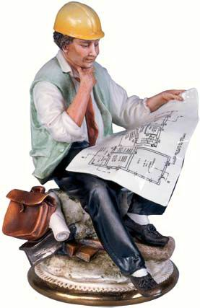
Презентация на тему:
«Профессия-Инженер»
Работа ученицы 12 «Б» класса
Ризовой Ирины

Slide 2

Выбор профессии
Знай, выбор сделать в жизни
Придет и твой черед…

Slide 3

Выбор профессии – одно из наиболее серьезных, самых важных жизненных решений. Сделав выбор, мы не только определяем основное занятие на всю жизнь, но и часто определяем этим свой круг общения, стиль жизни, а иногда судьбу.

Slide 4



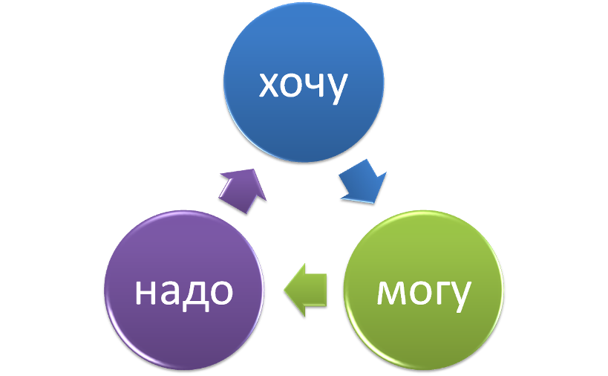

Slide 5


Что же такое профессия?
Слово профессия произошло от латинского «profiteor», что переводится как «объявляю своим делом».
Профессия означает род трудовой деятельности, требующий определенной подготовки и являющийся источником существования.

Slide 6

Ваше благополучие зависит от ваших собственных решений.
Д. Рокфеллер
Если человек не знает, к какой пристани он держит путь, для него ни один ветер не будет попутным.
Сенека

Slide 7
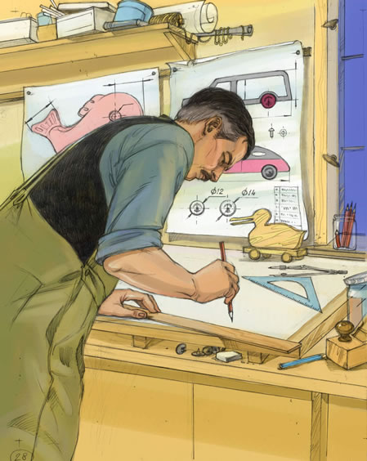
"Инженер - это звучит гордо!"
Эта фраза актуальна в настоящее время.
хорошие инженеры требуются на многих предприятиях, но настоящих специалистов мало, грамотных инженеров скоро будет не хватать Инженер — это специалист с высшим техническим образованием. Название профессии произошло от латинского слова ingenium, что означает «способность, изобретательность».

Slide 8

ИНЖЕНЕР
Инженер - это звучит гордо! Прежде всего, это было обусловлено сложностью обучения на инженерной специальности и последующей работой, связанной с миром формул и чертежей, практически закрытым для несведущего человека

Slide 9
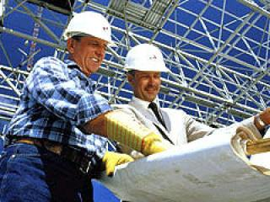
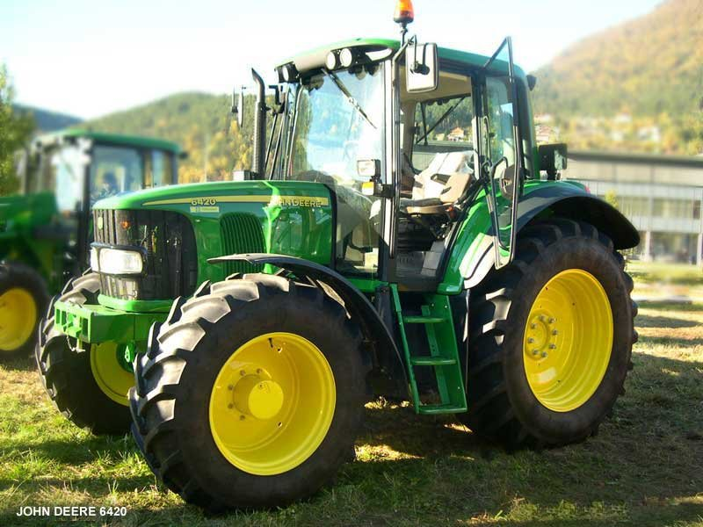
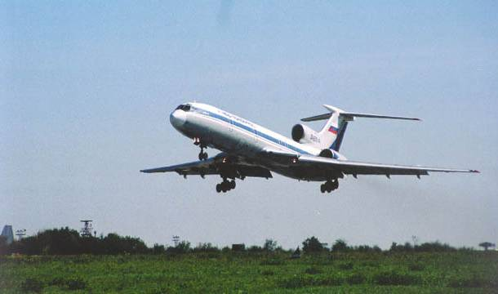

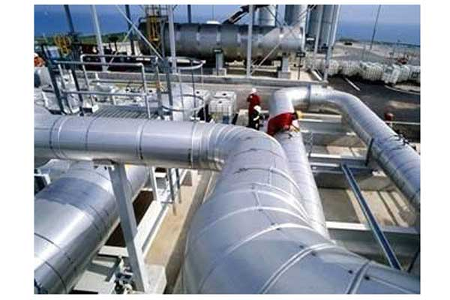
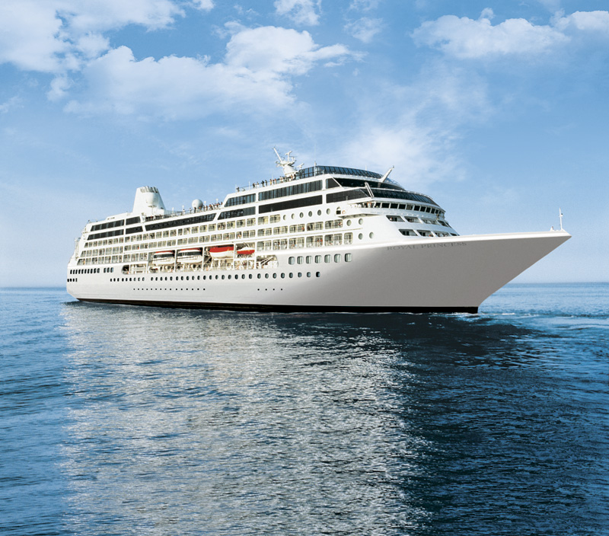
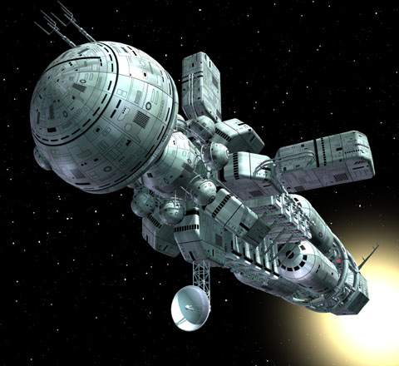
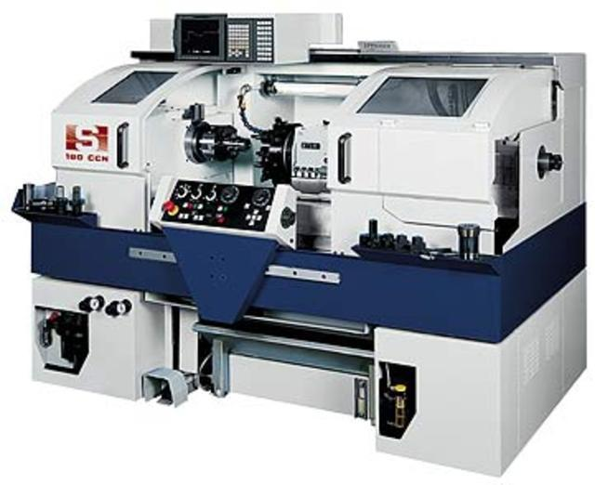
Всех нас окружают различные достижения инженерной мысли: это солидные здания заводов и станки, это мчащиеся по дорогам машины, да и сами дороги, это космические корабли и трубопроводы с теплом. Все это создают инженеры.

Slide 10

Описание профессии:
Инженерные профессии - самые массовые профессии высококвалифицированного труда. В нашей стране более трети специалистов с высшим образованием - инженеры.
Инженер принимает участие в производстве материальных благ общества - от продуктов питания и товаров повседневного спроса до сложных вычислительных машин и космических ракет. Современный инженер - это специалист, обладающий высокой культурой и хорошо знающий современную технику и технологии, экономику и организацию производства, умеющий пользоваться инженерными методами при решении инженерных задач и в то же время обладающий способностью к изобретательству. Конкретные задачи инженерного труда и требования профессии зависят от того, к какой профессиональной группе она принадлежит.

Slide 11
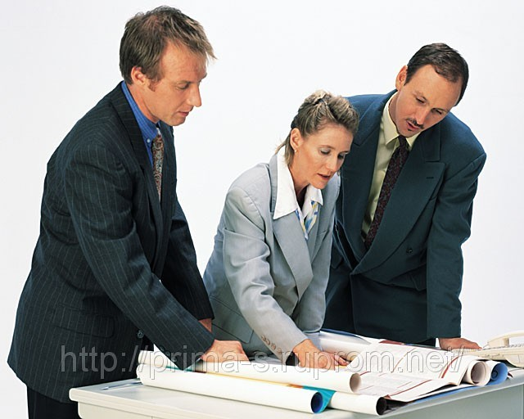
Личностные качества
Каждый инженер в той или иной степени имеет дело с техникой, с техническими объектами и технологическими процессами. Поэтому интерес к технике, склонность к занятию с ней являются одним из условий успешности его деятельности. Важны для него и технические способности, техническая наблюдательность, техническое мышление, пространственное воображение.
Труд инженера носит творческий характер. В любой области настоящий инженер должен действовать самостоятельно, инициативно, творчески. Часто инженер выступает в роли руководителя определенного коллектива людей. Эта особенность деятельности инженера требует от него проявления организаторских способностей.
Большое значение для инженера имеет чувство ответственности, т.к. от его работы, способностей, организованности часто зависит рациональное использование фондов, техники, рабочей силы.

Slide 12
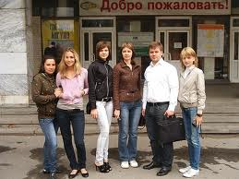
Образование (Что надо знать?):
В процессе обучения студенты получают обстоятельную общетехническую, физико-математическую и другую естественнонаучную подготовку в зависимости от специальности. В школе хорошо надо знать физику, математику, черчение.

Slide 13

Чтобы гордиться своей работой, надо иметь глубокие теоретические знания, практический опыт, не забывая при этом про экономическую целесообразность. Знания - основа всего. Инженеру необходимо уметь выполнять чертежи. На первых курсах университетов основы черчения изучаются в курсе инженерной графики и начертательной геометрии. В дальнейшем полученные навыки используются для оформления курсовых и дипломных работ.

Slide 14
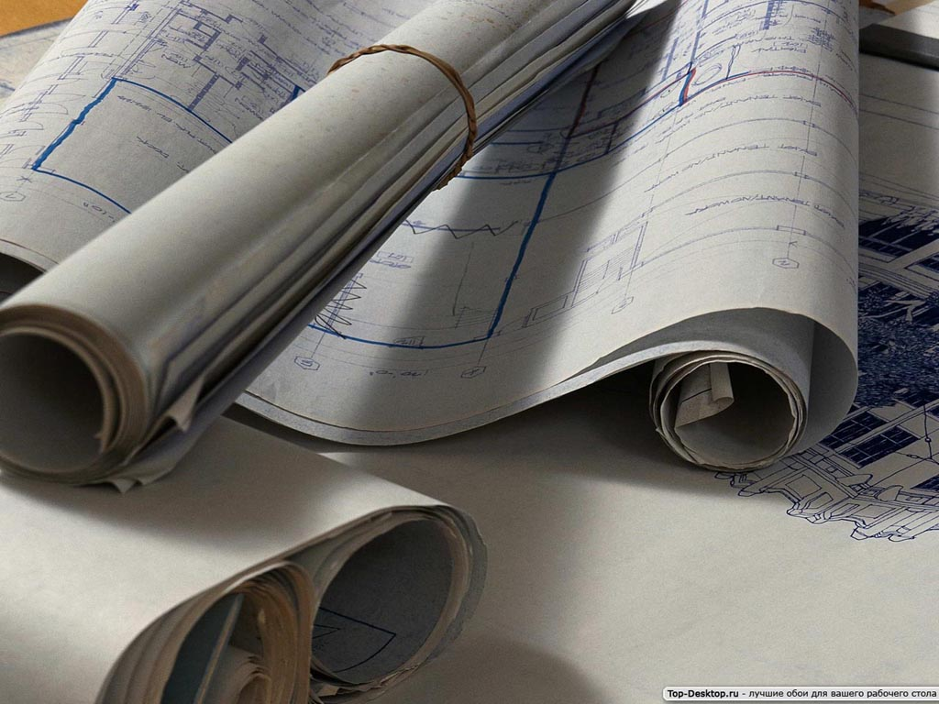
По окончании учебных заведений при выполнении своих профессиональных обязанностей это умение необходимо инженеру для подготовки технической документации.

Slide 15
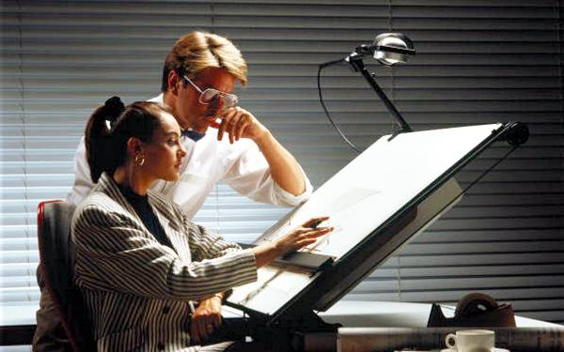
Место работы и карьера
Инженер работает практически во всех отраслях народного хозяйства: на фабриках и заводах, на шахтах и стройках, в НИИ, в авиации, в военном деле, на транспорте и т.д. Он может занимать должности: мастера, ст. мастера, инженера, ст. инженера, руководителя предприятия, начальника смены, отдела, участка, лаборатории, ведущего инженера.

Slide 16

Риски профессии
Профессию инженера сложно отнести к числу опасных. Большое значение в его работе имеет чувство ответственности, ведь от его работоспособности и организованности нередко зависит рациональное использование рабочей силы и техники. Неотъемлемыми качествами хорошего инженера являются инициативность, самостоятельность, творческий подход к работе. Как правило, инженеры — люди с техническим мышлением и способностями, но часто труд их носит творческий характер. Нередко инженер является руководителем определённого коллектива, поэтому в его деятельности понадобятся и организаторские способности.

Slide 17
ИНЖЕНЕР-ЭТО ЗВУЧИТ ГОРДО !
Родственные профессии:
Инженер-конструктор, инженер-микроэлектронщик, инженер по видеонаблюдению, инженер по документации, инженер по охране труда, инженер по пожарной безопасности, инженер по телекоммуникациям, инженер по технадзору, инженер по технике безопасности, инженер предпродажной подготовки, инженер-проектировщик, инженер связи, инженер-сметчик, инженер-строитель, инженер-технолог по качеству, инженер-эколог.

Slide 18
Инженер - строитель

Slide 19
Общая характеристика профессии
Лицо, руководящее общестроительными работами. Инженер на стройке – это производитель работ, т.е. прораб, он руководит общестроительными работами, монтажом конструкций, осуществляет контроль за качеством.
В проектных организациях инженеры выполняют работы по комплексному проектированию: архитектурной, конструктивной части (электроснабжение, отопление и вентиляция, водопровод и канализация, слаботочные системы – телефон, пожарная сигнализация, теленаблюдение и др.). Кроме того, разрабатывают генеральные планы проектируемых комплексов, куда входят дороги, земляные работы, организация строительства. Направление деятельности строителей очень широкое – кроме возведения зданий, производственных комплексов, заводов, фабрик, они проектируют мосты, гидротехнические сооружения, плотины, дамбы и т. д.
Квалификационные требования
Высшее строительное образование.

Slide 20



Должностные обязанности:
Руководит монтажом строительных конструкций
осуществляет контроль за качеством строительных материалов и конструкций
разрабатывает проекты организации строительства и производство работ
занимается нормированием и сметным делом.

Slide 21



Должен знать:
Начертательную геометрию и черчение
сопротивление материалов
строительную и теоретическую механику
технологию строительного производства
методы расчета
конструирования и контроля качества строительных конструкций
основы сметного дела.

Slide 22
Медицинские противопоказания:
 | слабое зрение;
 | нервные и психические заболевания;
 | болезни, связанные с потерей сознания;
 | серьезные заболевания опорно-двигательного аппарата.

Slide 23
Зарплатные предложения и требования работодателей
 | Карьера обычно начинается с должности мастера или бригадира. Потом можно стать прорабом, начальником участка, главным инженером. У руля многих известных проектных организаций стоят люди, прошедшие путь от простого инженера до руководителя. «Вилка» доходов специалистов достаточно широкая: от $700 для выпускников вузов и студентов последних курсов до $1500 и выше для инженеров-конструкторов, инженеров-проектировщиков. Например, инженер-строитель элитных коттеджных поселков в крупной компании может рассчитывать на $1600-2000. Зарплаты прорабов – от $1000 до 2000, в зависимости от сложности проектов и опыта работы.

Slide 24
Выпускникам строительных и архитектурных колледжей, впервые претендующим на должность инженера-строителя, необходимо владеть следующими знаниями и навыками: ориентироваться в сметных программах и AutoCad, знать законодательную базу в сфере строительства, СНИПы и ГОСТы, регламентирующие СМР, а также технологию проведения и оценки качества строительно-монтажных работ. Соискатели этой должности должны знать современные принципы, технологии и материалы, применяемые при возведении объектов.

Slide 25
Высшие учебные заведения :
Российский университет дружбы народов
Московский государственный университет природообустройства
Дальневосточный государственный технический университет
Московский государственный текстильный университет им. А.Н. Косыгина
Тольяттинский государственный университет
Московская государственная академия коммунального хозяйства и строительства
Московский государственный строительный университет

Slide 26

Социальная значимость професии в обществе
В нашей стране профессия инженера является одной из самых распространенных: её представляют более трети специалистов с высшим образованием. Это неслучайно, ведь именно инженер принимает участие в процессах производства различных материальных благ — от товаров повседневного спроса и продуктов питания до сложнейшей техники.

Slide 27





Slide 28
Спасибо за внимание
Notes:
28

